Slide 1
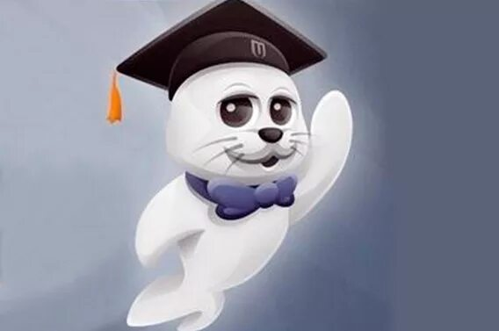
ДОП «ЛАБАРАТОРИЯ МУЛЬТ АНИМАЦИИ:
Маршрут в мир профессий мультипликатора» -
мощный инструмент профессиональной ориентации и развития навыков XXI века
Цель программы:
Создание условий для профессионального самоопределения,
творческой самореализации и развития технических компетенций
через погружение учащихся в процесс создания анимационного фильма

Slide 2

Дом детского творчества г. Слюдянки

Slide 3


Муниципальное бюджетное учреждение
«Дом детского творчества г. Слюдянки»
г.Слюдянка, ул. Фрунзе, 14
педагог Русских Татьяна Юрьевна
https://vk.com/public214631804
#мультстудиянерпёнок
#мультстудиянабайкале

Slide 4

Концепция Лаборатории
1. Формирование Hard Skills (профессиональных компетенций)
Основы режиссуры и сценаристки:
Операторское мастерство и искусство кадра:
Художественные навыки:
Звукорежиссура:
Монтаж и компьютерная графика.
2. Развитие Soft Skills (надпрофессиональных навыков)
Проектное мышление
Командная работа
Терпение и усидчивость
Креативность и нестандартное мышление

Slide 5
3. Ранняя профориентация и погружение в индустрию
Проба пера
Встречи с профессионалами
Портфолио
4. Профориентационные экскурсы в рамках занятий
«Кто есть кто на студии «Союзмультфильм»
«Профессия: продюссер анимационных проектов»
Обсуждение карьерных путей и необходимых навыков
«Оборудование, как основной инструмент при создании мультфильма»

Slide 6
Карьерная карта для выпускника «Лаборатории анимации»
Уровень 1 – ДОП «Лаборатория анимации»
(создание коротких мультфильмов в разных техниках)
Уровень 2 – Профильное образование
поступление в художественную школу, школу искусств и т.д;
курсы по программированию.
Кружки по театральной деятельности, актерское мастерство
Уровень 3 - Профессионально образование
Колледж или ВУЗ по направлениям:
«Графика» «Анимация» «Режиссура» «Дизайн»
«Программирование компьютерной графики»

Slide 7
Уровень 4 – Карьера
Классические профессии:
аниматор, художник – мультипликатор,
режиссер анимационного кино, арт директор;
Смежные и новые профессии:
Motion –дизайнер (создание рекламных роликов)
Гейм – дизайнер (создание персонажей и роликов для игр)
Разработчик VR/АR контента
(виртуальная и дополненная реальность)
Педагог дополнительного образования
(передача опыта дальше)

Slide 8
ВЫВОД
Реализация ДОП «Лаборатория анимации» – это не просто обучение
созданию мультиков. Это комплексная подготовка ребенка к реалиям
цифрового мира, где ценятся творческие люди с техническими навыками.
Это возможность для ребёнка найти дело по душе и сделать
осознанный выбор будущей профессии, имея за плечами реальный опыт
создания сложного творческого продукта.

